Slide 1
Обработка естественного языка (NLP)
Анализ больших данных и машинное обучение

Slide 2
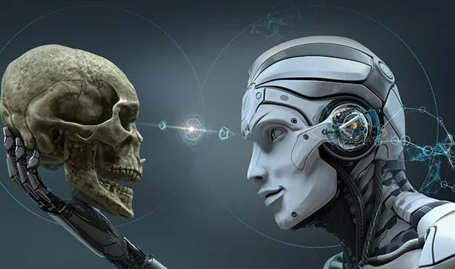
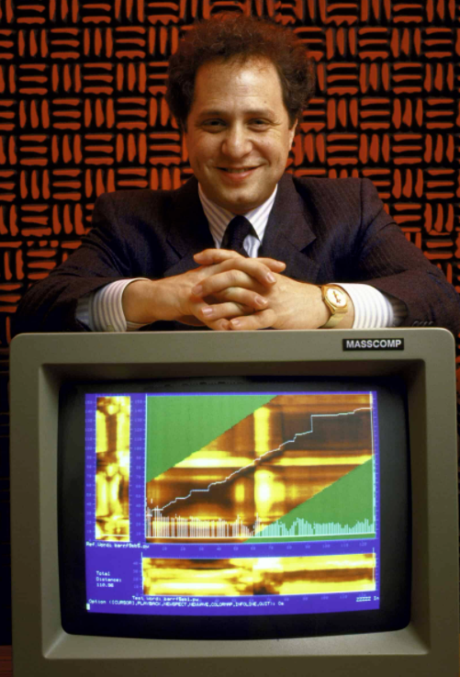
Язык людей и машин
NLP одно из направлений на пути движения к сильному искусственному интеллекту (AGI)
Рей Курцвейл – неизбежен симбиоз людей и машин “Transcend: nine steps to living well forever”

Slide 3
Некоторые примеры задач
Моделирование языка
Анализ эмоциональной окраски
Классификация текста
NER
POS
Суммаризация текста
Диалоговые системы
…

Slide 4
Прикладные решения
Чат боты, диалоговые системы
Поисковые системы (в т.ч. предиктивные)
Системы мониторинга и аналитики
Распознавание и генерация документов
Автоматический перевод с одного языка на другой
Прикладной анализ документов: аннотирование, антиплагиат

Slide 5
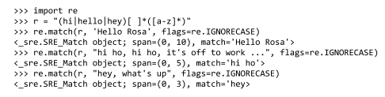
Основа NLP
Представление элемента естественного языка (символ, слово, предложение, текст) в числовом виде
Использование огромных наборов текстов (wiki) для учета разнообразия языка
Необходимы большие вычислительные мощности
В промышленных решениях пайплайн состоит из нескольких отдельных систем

Slide 6
Популярные инструменты
Sklearn – базовые классификаторы, обработка данных и много всего интересного
Nltk – обработка текста: стеммеры на любой вкус, стоп-слова для многих языков
Spacy – Высокоуровневый инструмент обработки текста на 106 языках
Tensorflow, PyTorch – Конструирование и обучение глубоких сетей

Slide 7
Основные операции в стеке NLP
Получение текстовой информации
Токенизация (разбиение текста на отдельные слова)
Очистка (удаление стоп-слов)
Лемматизация и/или Стемминг
Векторизация (представление токена в виде вектора)
Применение (классификация, регрессия, кластеризация, seq2seq модели)

Slide 8
Получение текстовой информации
Различные кодировки: UTF-8
Спецсимволы
Особенности представления текста в разных системах (перевод строки в linux и windows)
Различные форматы файлов
Сериализация при передаче по API

Slide 9

Токенизация

Slide 10
Стоп-слова

Slide 11
Лематизация/стемминг

Slide 12
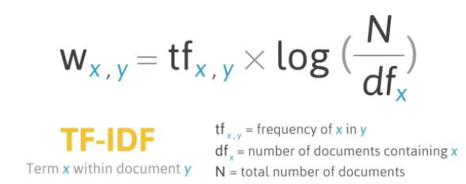
Векторизация
Ohe
BoW
TFIDF

Slide 13
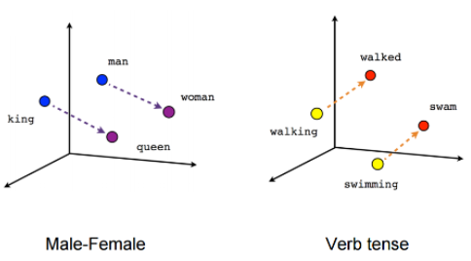
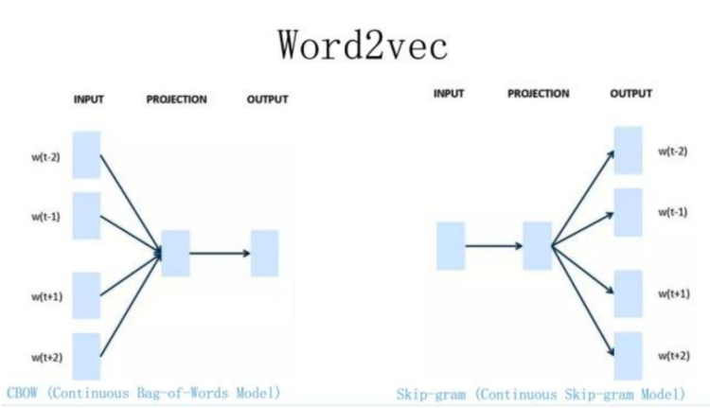
Word2Vec

Slide 14
GloVe

Slide 15
FastText

Slide 16
Применение: классификация
Классификатор
Рекуррентные нейронные сети

Slide 17
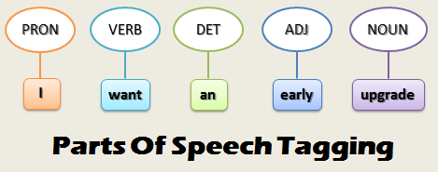
Пример: POS
Векторизация
Классификатор
Рекуррентные нейронные сети

Slide 18
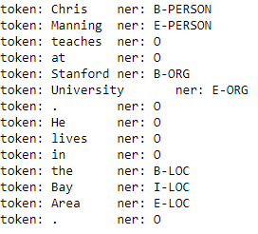
NER
В данной задаче мы должны научить модель извлекать именованные сущности, такие как названия организаций, городов, имена людей
С точки зрения машинного обучения, эта задача
решается с помощью классификации каждого токена в последовательности после чего

Slide 19
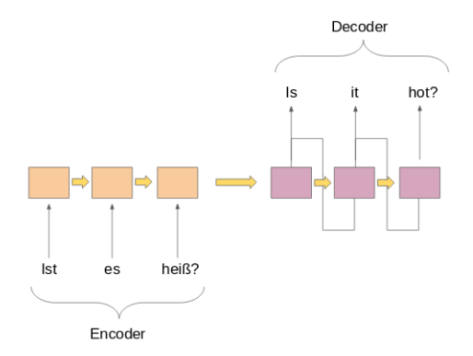
Машинный перевод
RNN

Slide 20
Аннотирование изображений
RNN

Slide 21
Генерация текста и изображений
GPT-3

Slide 22
Анализ эмоциональной окраски текста

Slide 23
Пайплайн для чат-бота

Slide 24
Что еще почитать
ф

Slide 25

Спасибо за внимание
Дорогие друзья, если Вам интересна тема
машинного обучения, присоединяйтесь к командам
Исследовательского центра UDV Group или
УрФУ, в которых я занимаюсь вопросами применения ML
для различных производственных задач, в том числе для
Информационной безопасности.
С уважением,
Чернышов Юрий
ychernyshov@udv.group
@yuchernyshov

